Slide 1
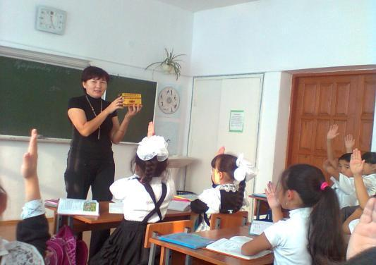
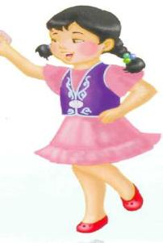
Сабақта ойын технологиясын тиімді пайдалану

Slide 2
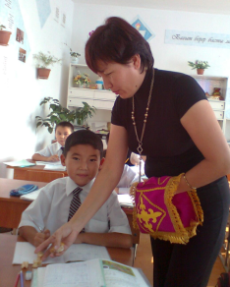
Ойын – оқу үрдісіндегі оқытудың әрі формасы, әрі әдісі ретінде дербес дидактикалық категория.

Slide 3
Ойын технологиясы
Ұлттық ойын салт-дәстүрді білуге тәрбиелейді
Қызығушылықты дамытып,
қалыптастырады
Дұрыс сөйлеу дағдыларын қалыптастыру

Slide 4
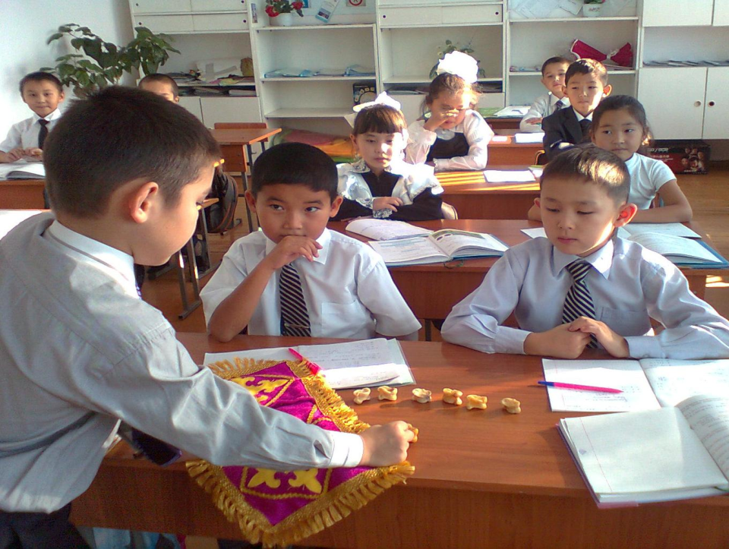
Ойын сабақтың басында – өткен сабақты еске түсіреді.
Сабақтың ортасында – көңіл-күйін сергітеді, ерік-жігерін дамытады, сабаққа ынтасын арттырады.
Сабақтың соңында – тақырыпты бекіту, сабақта алған білімді жинақтау мақсатын көздейді.

Slide 5
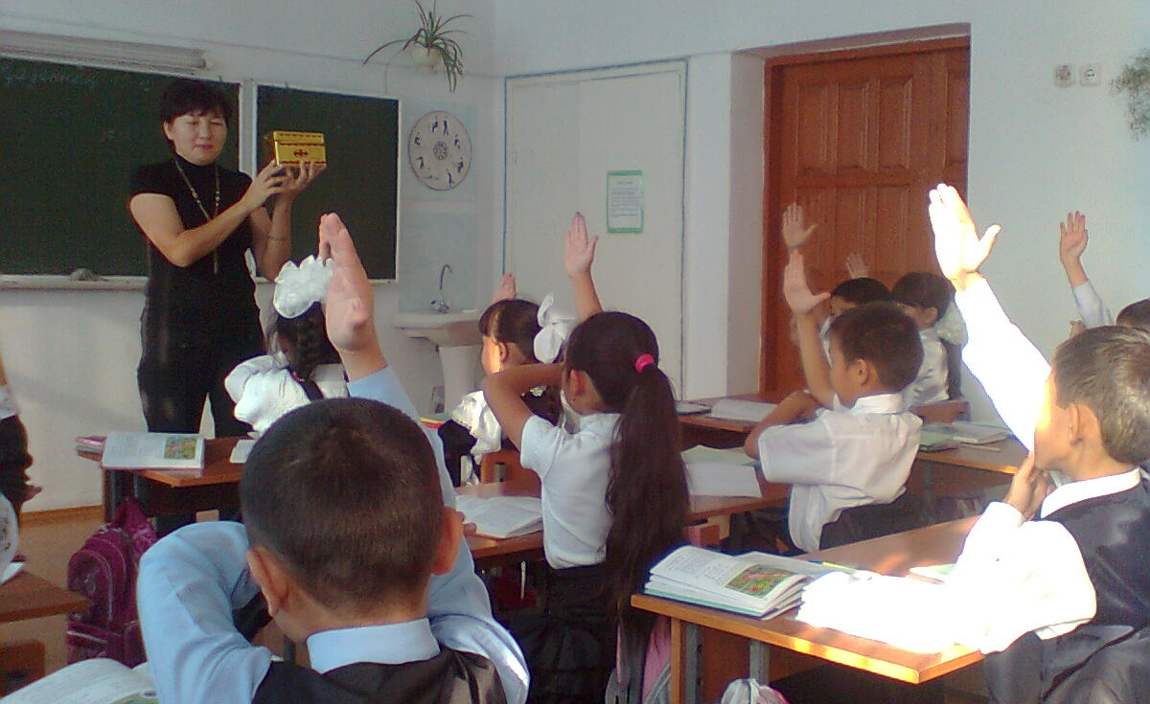
ОЙЫН
Сабақта ұтымды пайдаланса
НӘТИЖЕ
Пәнге қызығушылық артады,сөздік қоры молайғанына көз жетеді.

Slide 6
Дұрыс нәтижеге жету үшін
Әр ойынның тәрбиелік,
білімдік,дамытушылық
маңызы
Жас психологиялық
ерекшілігі
Қауіпсіздік
техникасы
Эстетикалық
талап

Slide 7
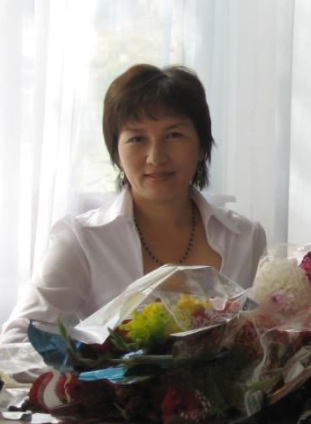
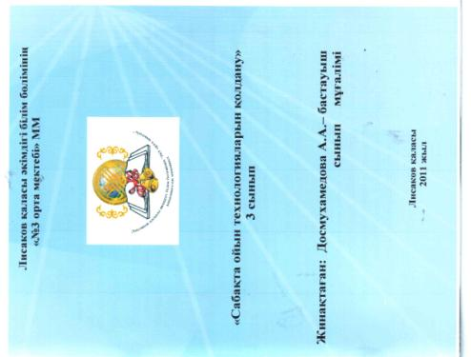
Ойын элементтерін ді қолдану 1-4 сыныптарда өте тиімді деп ойлаймын,
себебі тез жазу, оқу, мазмұндау дағдылары қалыптаспаған
оқушыларды бірыңғай жаттығу жұмысы жалықтырады, ал ойын технологиясы керісінше пәнді сүюге, қызығуға ықпал жасайды. Ой белсенділігін арттырудағы маңызы зор.

Slide 8
Сырсандық

Slide 9

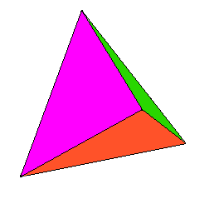
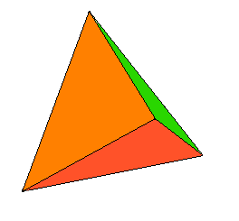
Кел,ойнайық!
Кім жылдам?
Есепте!
-
+
-
-
14
6
7
9
6
-
+
+
-
8
6
9
20
13
-
+
-
-
15
7
8
9
7

Slide 10



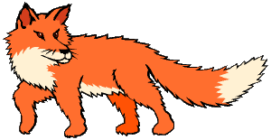






Балық аула"
"
70
80
60
64-4=
26+44=
15+45=
45+35=
95-15=
100-40=
84-14=
35+35=

Slide 11
«Ойын баланың алдынан өмір есігін ашып,
оның шығармашылық қабілетін дамытады
ойынсыз ақыл- ойдың қалыптасуы мүмкін
емес».
В.А. Сухомлинский

